Slide 1
التوزيع الطبيعى
يعتبر التوزيع الطبيعي ( أو المعتدل ) من اهم و اشهر التوزيعات الاحتمالية لانه يصف معظم الظواهر الطبيعية مثل : درجة الحرارة , مستوى الذكاء , الوزن , الطول , درجات الطلبة , ...

Slide 2
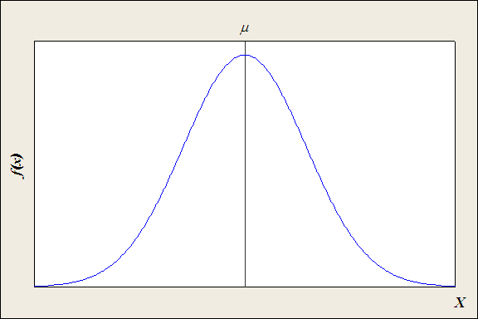
1 – 1 – 1: دالة التوزيع الطبيعي
يُقال أن المتغير العشوائي X يتبع توزيعاً طبيعياً بالمعلمتين و إذا كانت دالة كثافته الاحتمالية هي
حيث أن هي متوسط التوزيع
و هي تباين التوزيع، وغالبا ما يكتب هكذا
ولرسم منحنى هذه الدالة نلاحظ أن المركز يناظر قمته الوحيدة. اي أن المنحنى متماثل حول المستقيم الرأسي
كما يتضح من الشكل التالي.

Slide 3
: 2 – 1 – 1 خواص التوزيع الطبيعي
منحنى التوزيع الطبيعي
المساحة تحت المنحنى تساوي الواحد الصحيح.
منحنى التوزيع الطبيعي ناقوسي الشكل (Bell-Shaped)
أي انه متماثل (Symmetric) حول المحور الرأسي المار بالنقطة وهي متوسط التوزيع، و عندها تقسم المساحة تحت المنحني إلى نصفين متماثلين، و بالتالي فهي الوسيط.
للتوزيع نهاية عظمي عند النقطة أيضاً، و بالتالي تكون المنوال حيث أن للتوزيع الطبيعي قمة واحده تناظر المنوال.
نستنتج أن المتغير العشوائي Xالذي يتبع التوزيع الطبيعي يتميز بأن:
المنوال = الوسيط = الوسط = μ
التوزيع الطبيعي له معامل التواء يساوي الصفر
منحنى التوزيع الطبيعي له نقتطتي انقلاب عند

Slide 4
: 2 – 1 – 1التوزيع الطبيعي القياسي (المعياري)
المتغير المعياري الذي متوسطه صفر وتباينه واحد
يمثل الصورة القياسية للتوزيع الطبيعي والذي يطلق عليه اسم التوزيع الطبيعي المعياري أو القياسي ( Standard Normal Dist)
وغالباً ما يُكتب هكذا
المساحة تحت منحنى التوزيع تساوي (واحد صحيح)
يسمى هذا التوزيع بالتوزيع الطبيعي القياسي نظرا لأن كل توزيع طبيعي يمكن تحويله إلي هذا التوزيع وذلك بتحويل المتغير الفعلي X إلى المتغير القياسي Z وذلك عن طريق الصيغة التالية
وبذلك يكون التوزيع الطبيعي القياسي حالة خاصة من التوزيع الطبيعي المعتدل
يطلق علي zلفظ الدرجة المعيارية Z-Score

Slide 5
3 – 1حساب المساحة تحت منحنى التوزيع الطبيعي
1) ننظر إلى الإحتمال المطلوب في المسألة على أي صورة هو:
أشكال الاحتمالات
أكبر من
أقل من
محصور بين قيمتين
(3) نوجد قيمة مباشرة من جدول z ثم نعوض بقيمتها في الخطوة رقم (2) حسب المطلوب في المسألة

Slide 6
كيفية إيجاد قيمة من الجدول:
نفرض أن a=2.75 نقسم هذا العدد إلى قسمين كالتالي حيث أن
مجموعهما يعطي نفس القيمه a
القسم الثاني وهو: a2=0.05
ويتم البحث عنه في الصف الأول في جدول التوزيع الطبيعي القياسي
القسم الأول هو: a1=2.70
ويتم البحث عنه في العامود الأول من اليسار في جدول التوزيع الطبيعي القياسي
*يوجد لدينا جدولان للتوزيع الطبيعي القياسي أحدهما يوجد القيم الجدوليه في حالة كانت a قيمة سالبة والأخر في حالة كانت a قيمة موجبة.

Slide 7
وبأستخدام المثال السابق نوجد φ(a) عند القيم التالية
a=2.7
zΦ(2.7)=0.9965
a= 0,05
Φ(0.05)= 0.5199
a = 2
Φ(2)=0.9772
a= 0.7
Φ(0.7)= 0.7580

Slide 8
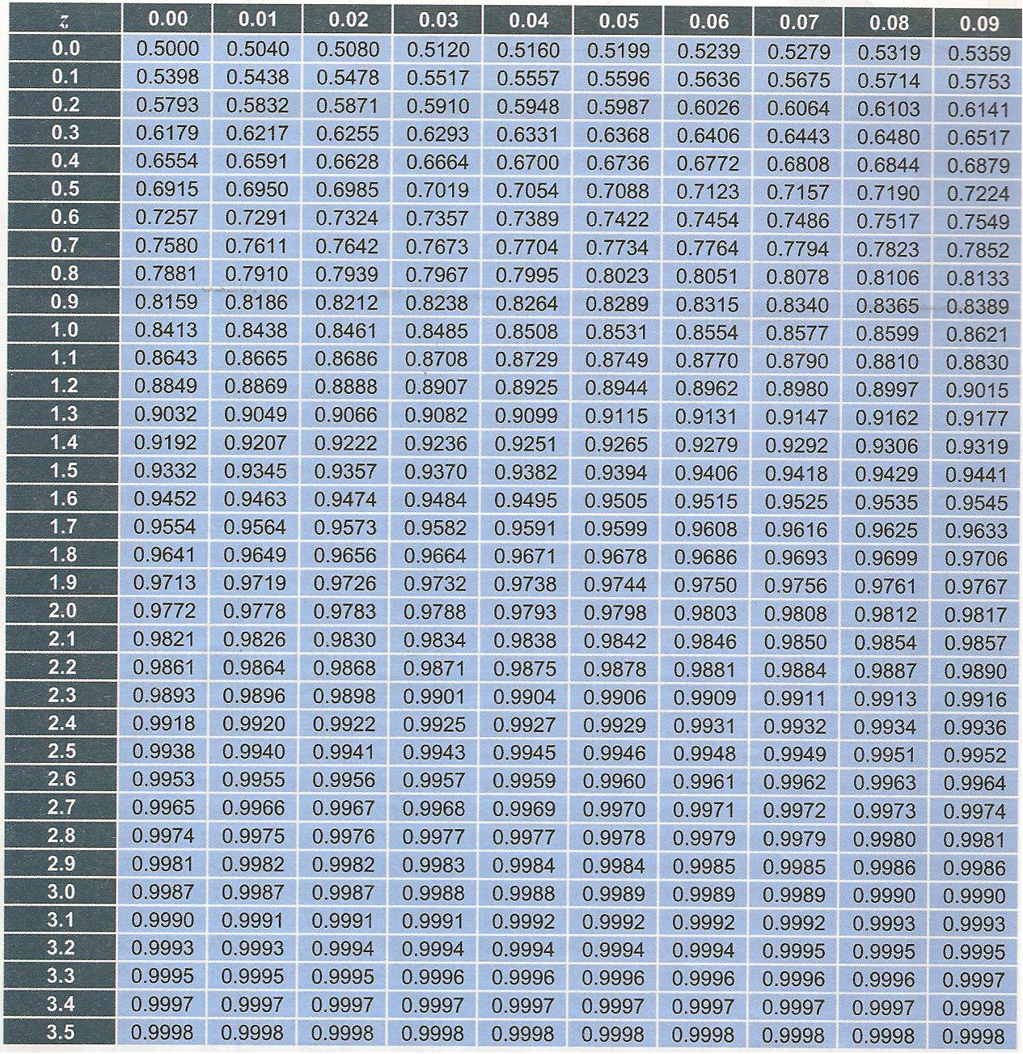
جدول التوزيع الطبيعي القياسي للقيم الموجبة للمتغير المعياري z

Slide 9
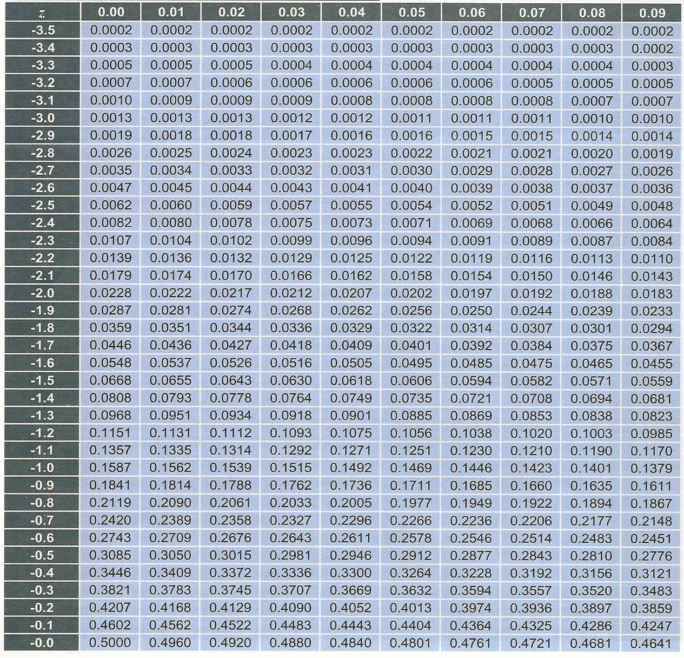
جدول التوزيع الطبيعي القياسي للقيم السالبة للمتغير المعياري z

Slide 10
3 – 1 : حساب المساحة تحت منحنى التوزيع الطبيعي القياسي
لتوضيح طريقة إستخدام جدول التوزيع الطبيعي القياسي:
1.Φ(0)=
2. P(Z<1.5)=
3. P(1<Z<2.4)=
4. P(Z>0.8)=
5. P(Z<-1.2)=

Slide 11
3 – 1: حساب المساحة تحت منحنى التوزيع الطبيعي القياسي( صفحة 222).
لتوضيح طريقة إستخدام جدول التوزيع الطبيعي القياسي(صفحة 223):
P( Z < -0.4 ) = 0.3446
P( Z < -0.27) = 0.3936
P( Z > -0.27 ) =1-0.3936 = 0.6064

Slide 12
تطبيقات علي الدرجة المعيارية والتوزيع الطبيعي:
الدرجة المعيارية (Z - Score)
هي درجة معيارية في توزيع متوسطه الحسابي يساو ( صفراً ) وانحرافه المعياري يساوي ( 1 ) وبذلك يمكن مقارنة الدرجة مع غيرها من الدرجات التي تنتمي لنفس التوزيع ، وذلك بحساب الدرجة المعيارية لكل منها ، ومن ثم يكون التفضيل في ضوء مقدار قيمة الدرجة المعيارية.
ويرمز للدرجة المعيارية بالرمز Z وللدرجة الخام بالرمز X ويتم تحويل X إلى Z كما ذكرنا سابقا بالتحويلة :

Slide 13
مثال:
إذا كان الوسط الحسابي لمجموعة من المفردات (50)والانحراف المعياري (10) فاوجدي:
1-الدرجة المعيارية الناظرة للدرجة الخام 60
2-الدرجة المعيارية المناظرة للدرجة الخام 45
3-الدرجة الخام المناظرة للدرجة المعيارية 1.5

Slide 14
الحل:
حسب المعطيات الوسط الحسابي =10, الانحراف المعياري =60
1-
2-
3-

